Slide 1

ПРИРОДА И ДРУШТВО
РАЗРЕД: 3
ТЕМА : САОБРАЋАЈ
0ПАСНОСТИ НА ПУТУ

Slide 2
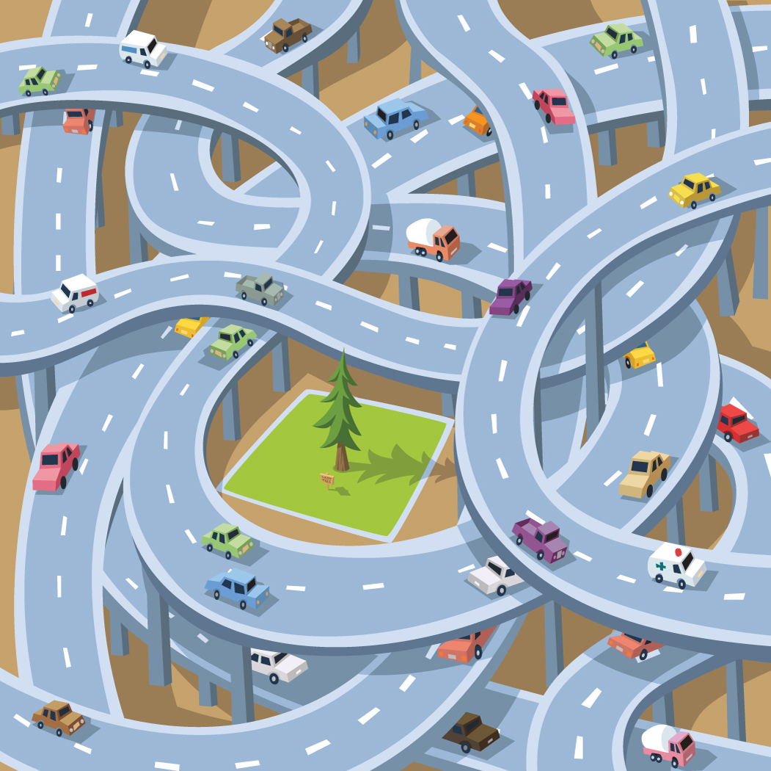
Саобраћај све је живљи,
oпасност се зачас створи.
У правилном понашању
леже прави одговори!

Slide 3

Кад изађеш на улицу, правила се сјети стара: сви пјешаци корачају десном страном тротоара.

Slide 4
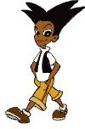
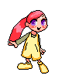

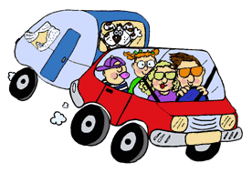

Ако нема тротоара, а у школу желиш ићи, тада иди лијевом страном и безбиједно ти ћеш стићи.

Slide 5


Кад улицу мораш прећи, тад пo бијелој зебри пођи, па безбједно, a и брзo, нa супротну страну дођи.

Slide 6

Семафор је неуморан наизмјенице свјетла пали, пјешаци их разликују и одрасли а и мали.

Slide 7


Улица се може прећи на зеленом свјетлу само, црвено нас зауставља у кретању-ми то знамо.
СТАНИ
КРЕНИ

Slide 8


Ако нема семафора нити било каквог знака, како да се пређе преко, ту одлука није лака.

Slide 9
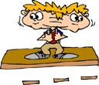
Ти погледај лијево - десно, да л’возило какво јури, па кад оно прво оде тада и ти преко жури.

Slide 10


Погледај саобраћајца: у вис руку диже важно, саобраћај зауставља, у пиштаљку дува снажно.

Slide 11

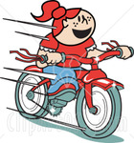
Ова слика лијепо каже: док он руке тако држи слободан је пролаз теби, па од руку буди бржи.

Slide 12


Добро памти шта ћу рећи: кад изађеш из аутобуса испред њега не смијеш прећи.

Slide 13


Вожња бициклом право је уживање, али не дозвољава овакво понашање!

Slide 14
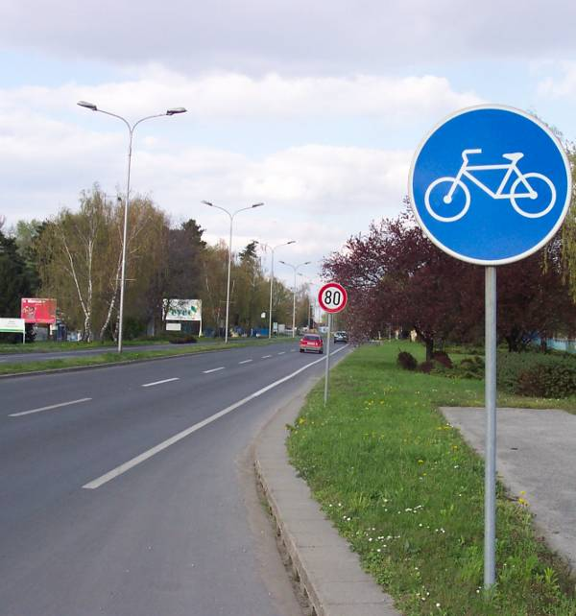

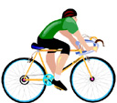
Аутомобили ову стазу не користе, она је резервисана само за бициклисте!

Slide 15

Oвo je важнo и добро запамти: поред улице се не смије играти!
АКО ЛОПТА ИСКОЧИ НА УЛИЦУ СТАНИ - СТОЈ, ТРЧАТИ ЗА ЊОМ НЕМОЈ!!!

Slide 16

Када возачи немају гдје да паркирају, тада АУТА ЗАУСТАВЕ НА ТРОТОАРУ.
ПАЖЉИВО ОСМОТРИ! АКО НЕМА ВОЗИЛА, НА КОЛОВОЗ СИЂИ И АУТО ЗАОБИЂИ.

Slide 17
А сада на питање одговорите ви: да ли се улица, кад је ово свјетло, смије прелазити?

Slide 18
ОВАЈ ЈЕ ЗАДАТАК ЛАК. ШТА НАМ КАЖЕ ОВАЈ ЗНАК?

Slide 19
Којом страном улице се крећемо ако нема тротоара?
ЛИЈЕВОМ
ДЕСНОМ

Slide 20
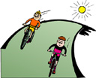

Да ли се на овим сликама поштују саобраћајни прописи. Зашто?
А
Б

Slide 21
Саобраћајна правила није довољно у учионици знати, она се морају на улици поштовати.
ПОШТУЈТЕ ПРАВИЛА !

